Slide 1


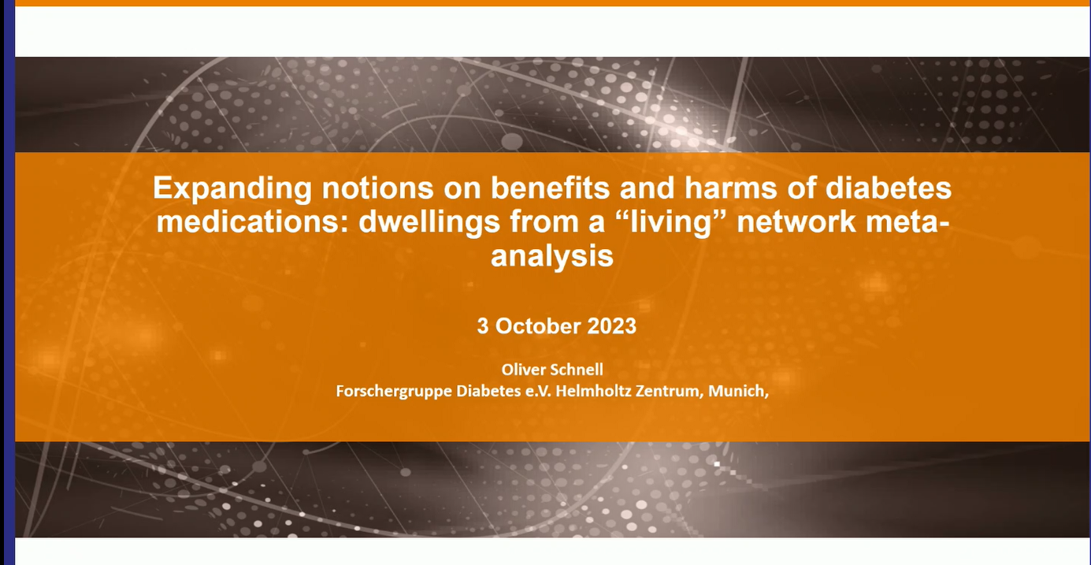
LABORATORY OF RESEARCH ON DIABETES
« LAREDIAB » Code ATRSS/DGRST N° W0417700 https://larediab.univ-tlemcen.dz
Mobile : +213770 218 100/ E-mail: ali.lounici@univ-tlemcen.dz
7th congress of LAREDIAB
13TH CONGRESS OF AMIWIT
Pr LOUNICI/Dr MALTI
Notes:
Bonjour,honorable assistance,tjrs ds le thème des antidiabétique et en continuité du sujet commniqué précédemment jv aborder les avantages et les inconvénients des antidiabét,jaimerai vs donner qlq indication a ce sujet qui sont basé sur des métanalyse

Slide 2
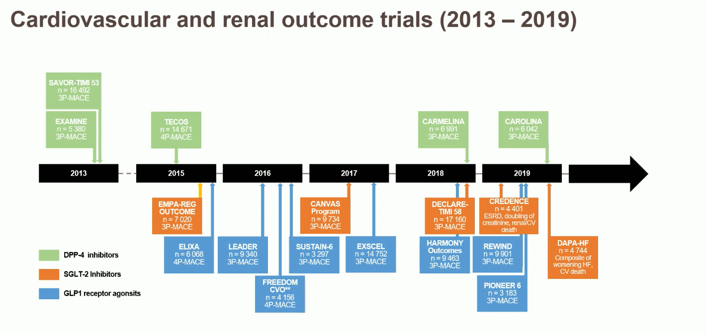
Notes:
Qui ne seré pa possibl ss c dernier,Le défi clinique consiste à reconnaitres les agents anti hyperglycémiants qui diminuerait d’1 manièr innatendu les evenements cx vx et rénaux et ceci depuis 2013 s’étendant en 2019 ,3 couleurs 3 études vert pr – DPP4, Orange –SGLT2 ET BLEU Pr la’analog de GLP1

Slide 3
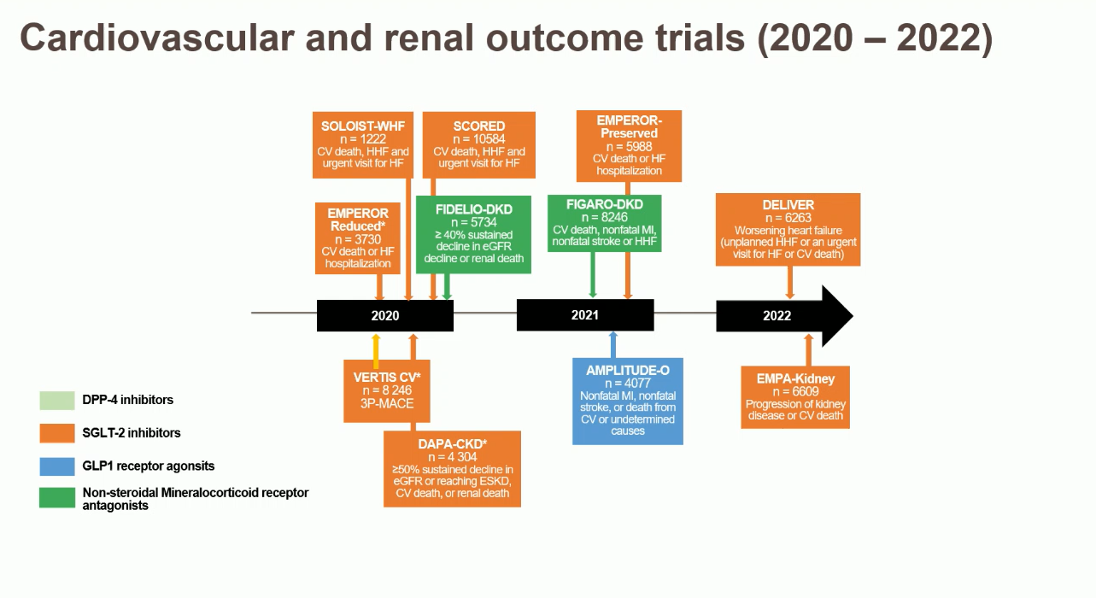
Notes:
Une ligne temporelle qui se poursuit de 2020 en 2022 avec la nouvelle molecule ARM les résultat de premiere ligne sont les suivant et ont été publié recemment

Slide 4
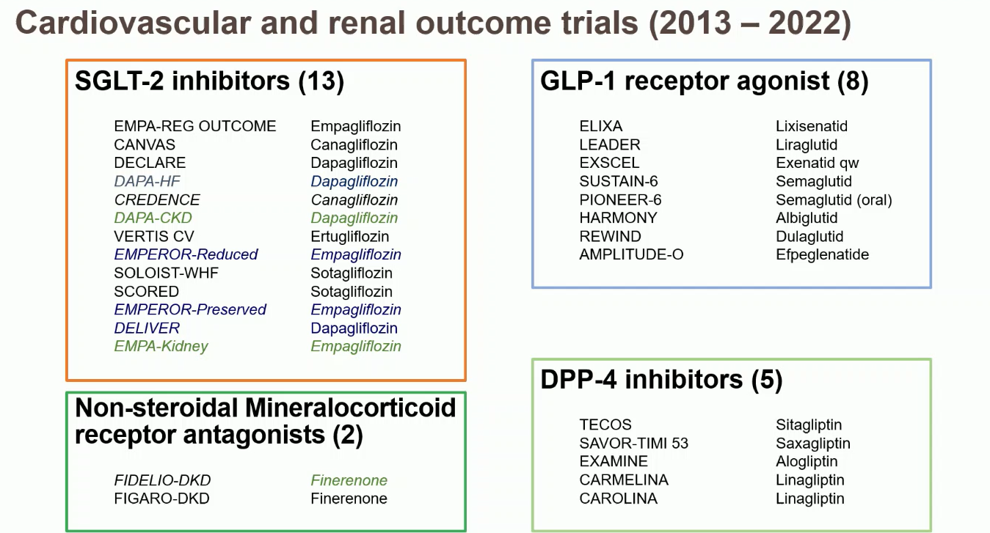
Notes:
C 1 vue d’ensemble,il n’y a pas que des essaies de résultats ds le DT2,mais yen a aussi des études sur lamaladie rénale,insuf cardiaque avec ou sans DT2,ce réseau de métaanalyse ont été dérivé des études sur les13 études –SGLT2, 8 sur AGLP1, 5 DPP4,et 2 études sur ARM non stéroidien

Slide 5
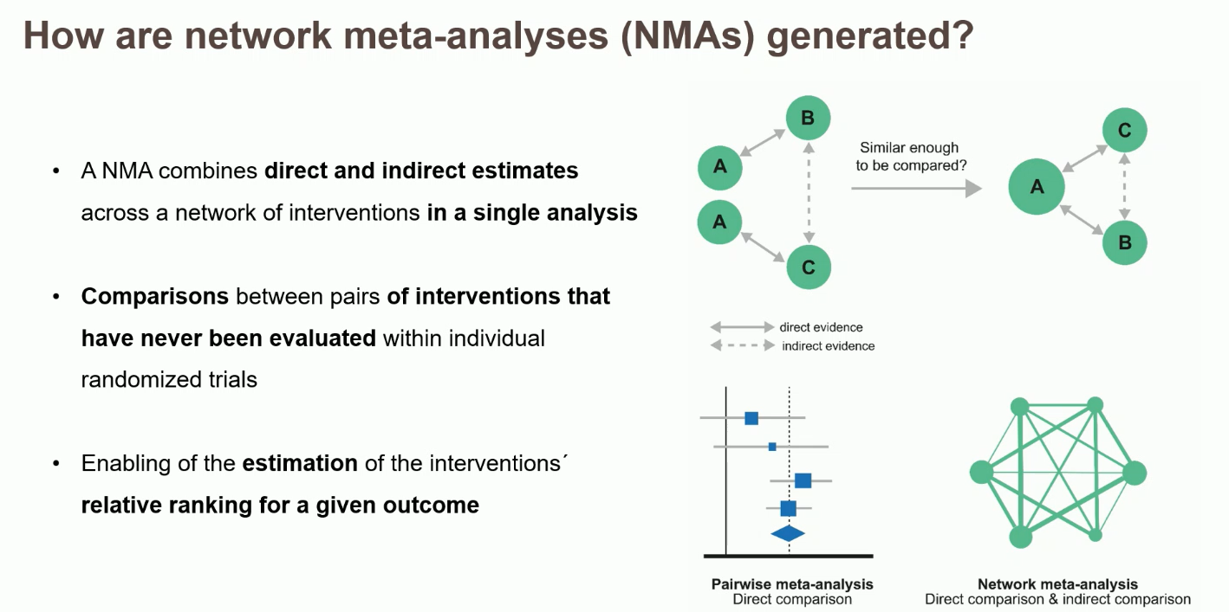
Notes:
Pour catégoriser l'impact relatif des interventions, nous avons choisi l'effet nul comme seuil de décision et les traitements standards comme intervention de référence
en niveaux de certitude des données probantes élevé ou modéré par rapport aux données probantes faibles ou très faibles

Slide 6
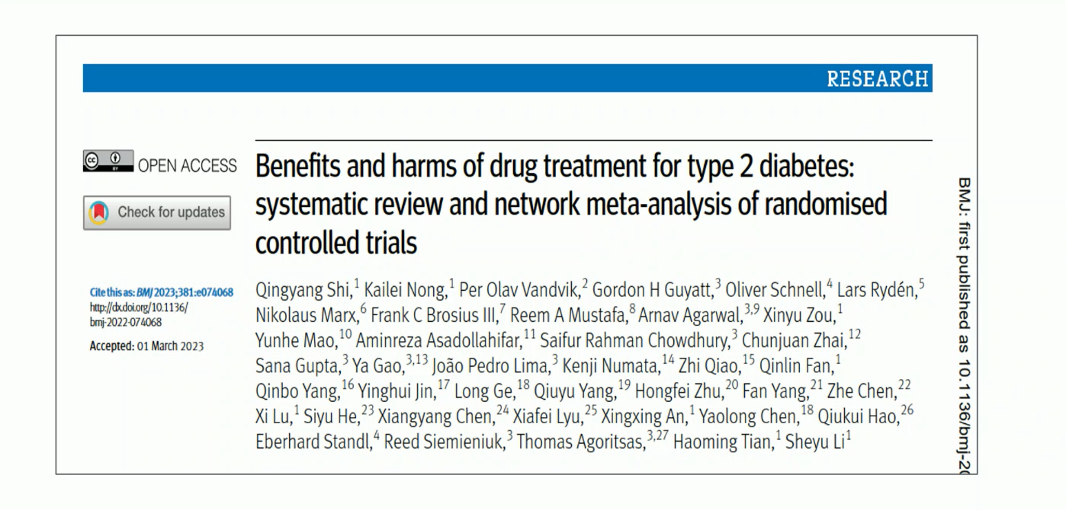
Notes:
Voila ce qui a été publié récemment,une méta-analyse d'un grand réseau comprenant plus de 470 000,patients, et un groupe de base sur les lignes directrices a permis decontribuer aux questions cliniques,réseau d'essais contrôlés randomisés.

Slide 7
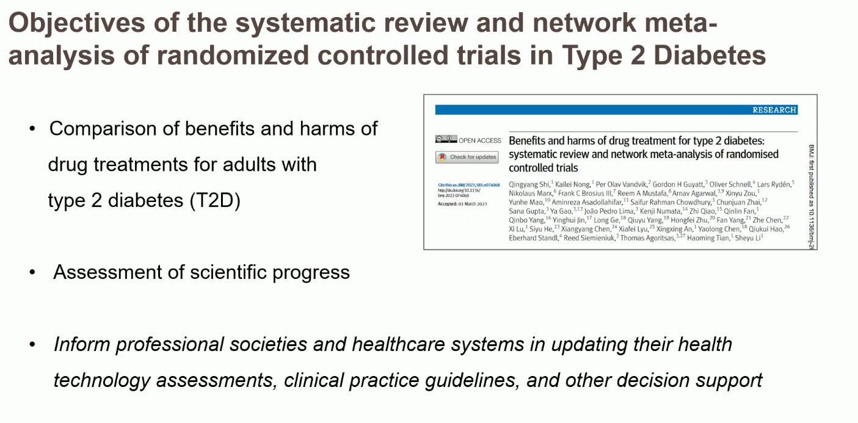
Notes:
Il s'agit donc du métaanalyse récent,comparant des avantages et des inconvénients destraitement,grâce a lEASDLes essais de résultats qui ont étédisponibles, ont été incluses
leLes résultats peuvent être observés, enune très courte période detemps

Slide 8
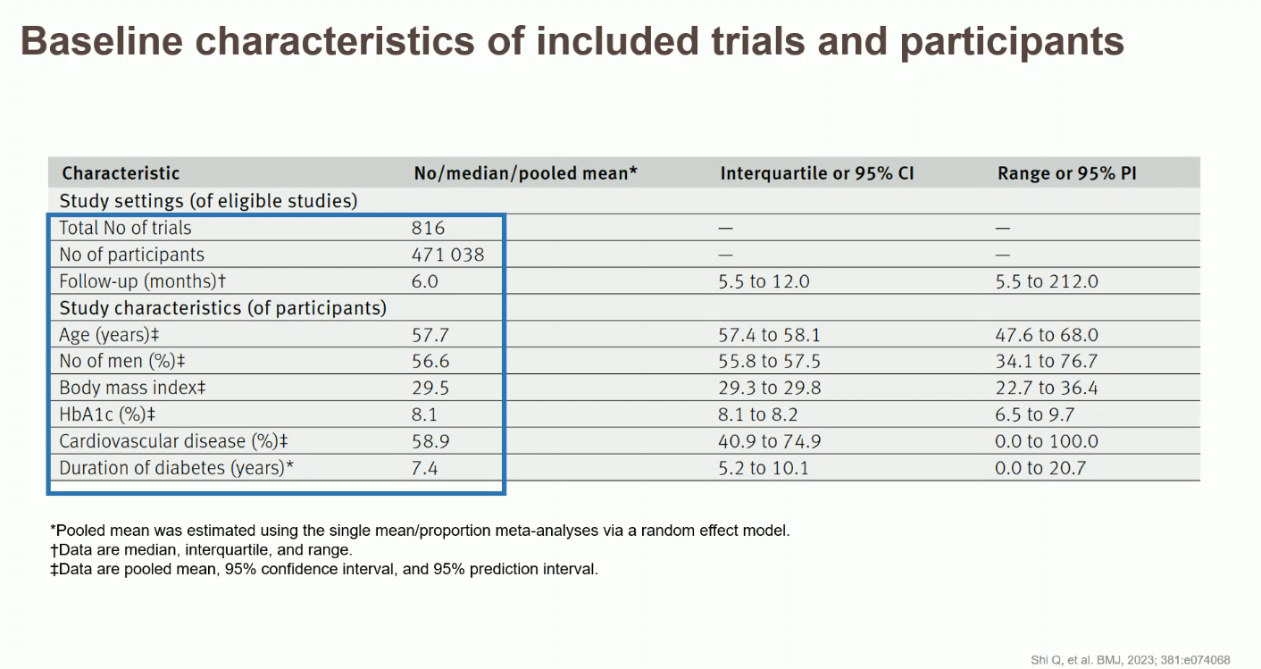
Notes:
Voici donc le NMA, qui a été publiédans le BMJ Open, et,471 000 personnesdiabète ont été inclus, l'âge,58 IMC 29. 5, HBA1C, 8.1, Et,la majorité, soit 59%,présente maladie cardiovasculaire durée du diabèteétait de 7 points, 4années.

Slide 9
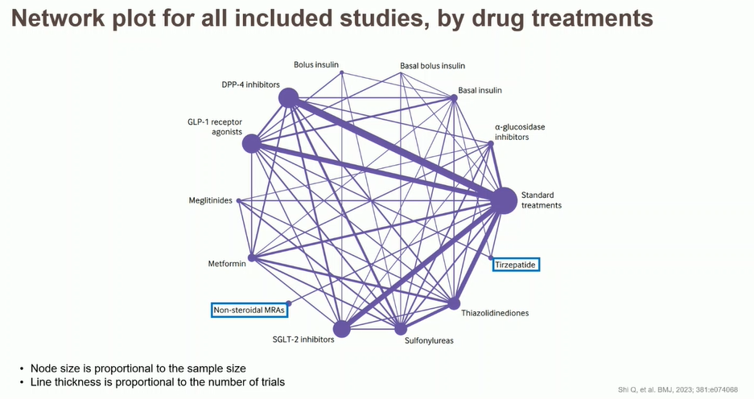


Notes:
Voici une trame Pour toutes les études incluses par TRT médicamenteux qui ont été regroupés selon leurs classes. Les tracés de réseau sont constitués de nœuds de médicament dont la taille des nœuds est proportionnelle à la taille de l'échantillon et des bords de comparaison dont l'épaisseur de ligne est proportionnelle au nombre d'essais. Et vs voyez q la plupart des études lignes fines et petit noeuds1 avec de nouvelle approches 2

Slide 10
-SGLT2
GLUCOSURIE
NATRIURESE
BALANCE CALORIQUE NEGATIF
HBA1C
URICOSURIE
PRESSION ARTERIELLE
VOLUME PLASMATIQUE
RETROCONTROLE TUBULOGLOMERULAIRE
1Kg
0,3%
7%
3mmHg
7%
80% ECA angiotensine
Masse grasse total
Glucotoxicité
inflammation
Acide urique
Pression artérielle
Contractilité myocardique
Infiltration graisseuse myocardique
athérosclérose
Trble du rythme ventriculaire
Activation de l ECA angiotensine
Pression intraglomerulaire
hyperfiltaration
Inflammation
fibrose
Contractivité cardiaque
Protection cardio rénale

Slide 11
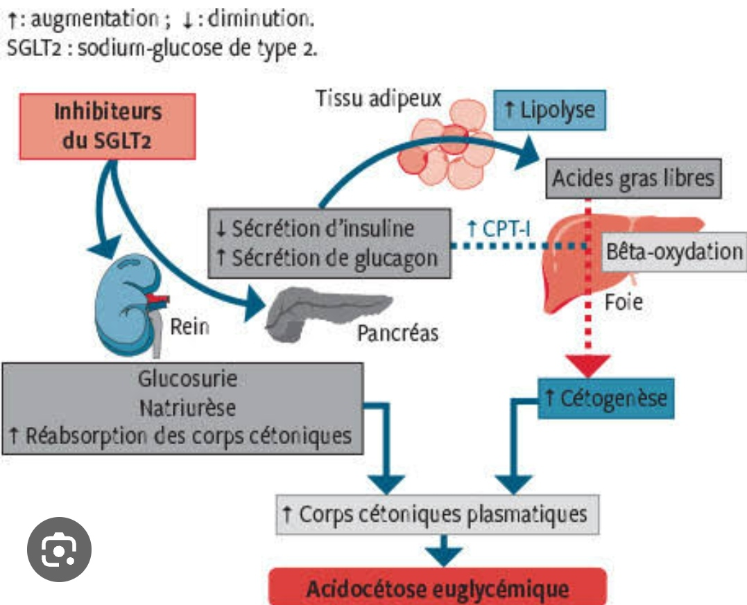
INCONVENIENTS
Notes:
SGLT2 assure une protection cardio rénale en agissant sur la glucosurie et la natriurèse avec efficacité cardiovasculaire jusqua 33% mais ya risque d’amputation si déjà existence des atcds,acidocetose euglycémique,et CI si IRC sévère

Slide 12
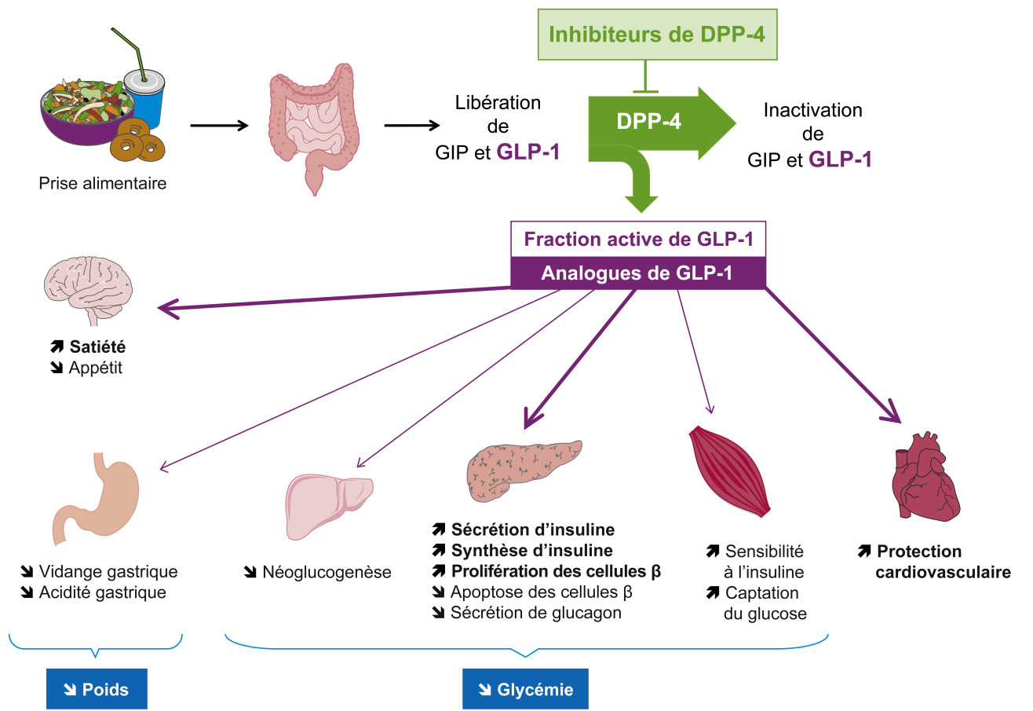
Mécanismes d’action de GLP1 ET GIP
Notes:
Apres la prise alimentaire,Les incretines agissent a différents niveau pancreas estomac ;;..les études ont montré l’absence de bénéfice thérapeutiques,,TIRZEPATIDE etudié ds le cadre d’une alternative à li’insuline prandiale et c la molecule avec la perte de poids la plus importante jusqua 30% de son poids corporel,,,GLP1 cardioprotecteur et surtt antiathérothrombotique avec certitude élevé pr les AVC non fatale

Slide 13
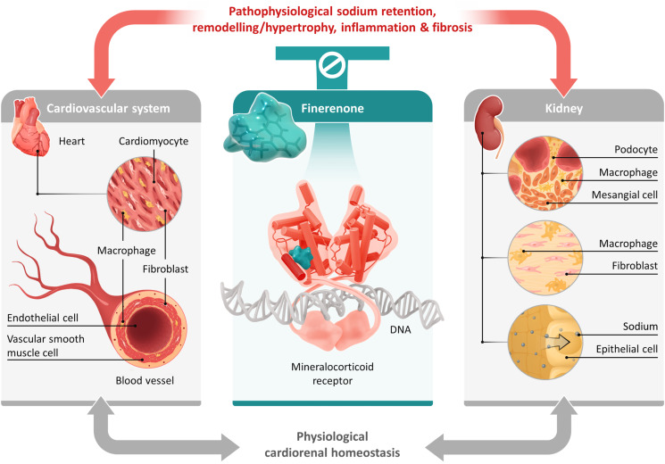
Antagoniste des minéralocorticoïde non stéroïdien
Notes:
Lactivation du SRA entraine l’echappement a l’aldosterone au dela de 1 an dou l’intérêt dadjonction de cette molecule anti aldosterone le finérenone qui a une affinité selective pour ces recepteur en jouant sur l’inflammation et la fibrose améliorant la contractilité myocardique et donc effet cardioprotecteur et diminuant la microalb,a un effet neutre sur la PA artérielle avantage pr les dt2 normotendu,moins d’effet hyperkaliemiant par rapportant aux autr anti aldo les autre ne savent pas si cet effet est propr a la molecule ou a la dose administré,pas d’effet anti androgénique,gynécomastie impuissance trbl menstruel observé donc ya plus de chance pr une meilleure observance therapeutique

Slide 14
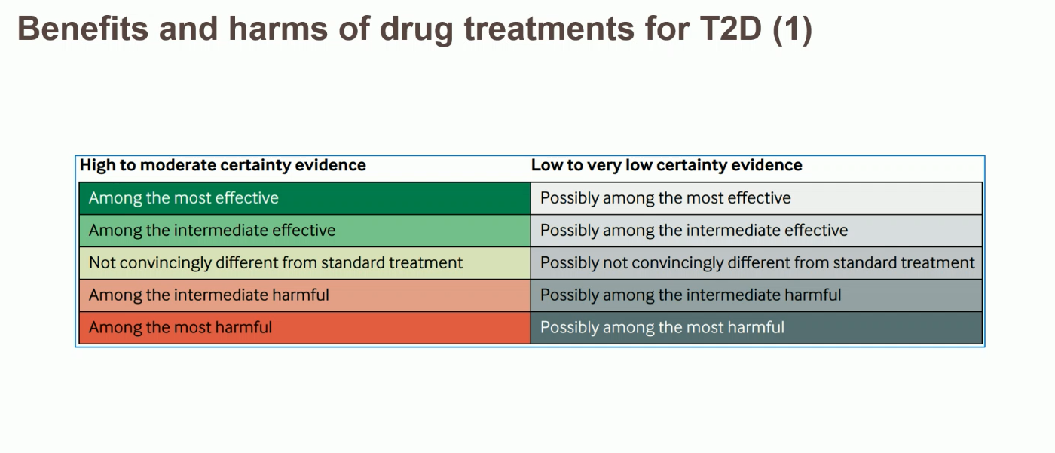
Notes:
puis vous arrivez avec des preuves d'une certitude élevée à modérée, d'une certitude faible à très faible,Parmi les plus efficaces, vous voyez ici, différentescouleurs, un système de classement , éventuellementparmi les plus nocifs.Je vais donc vous montrer, leVue d'ensemble de ce réseauméta-analyse ce qui a été trouvépour les différents traitements

Slide 15
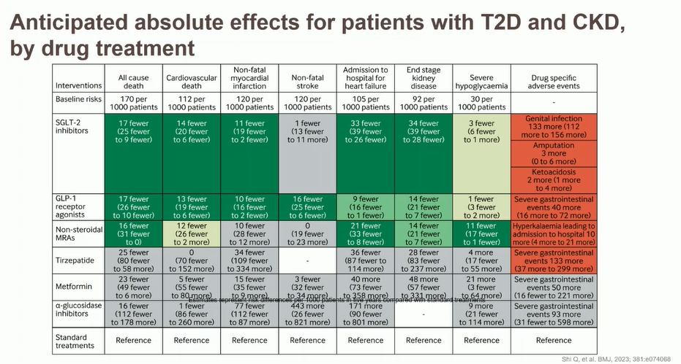


Notes:
pourles inhibiteurs du SGLT 2, les GLP 1 oucomme les ARM non stéroïdiens,couleurs vertes pour,décès toutes causes confondues, par exemple cardiovasculaire, admission à l'hôpitalPour l'insuffisance cardiaque,l'insuffisance rénale terminale n’augmente pas le risq d’evnmn hypoglycémique grave haute certitude. les,Différentes approches thérapeutiques, égalementles effets indésirables spécifiques aux médicaments,peuvent l'être, présentées iciComme vous le voyez, il s'agit d'une infection génitale,acidocétose, par exemple, Hyperkaliémie entraînant l'admission à l'hôpital avecles ARM non stéroïdiens moins d’effet hypogl,certitude modér
TIRZEPATIDE na pas démontré efficacité cx vx et rénal essai en cours résultat en 2025,

Slide 16
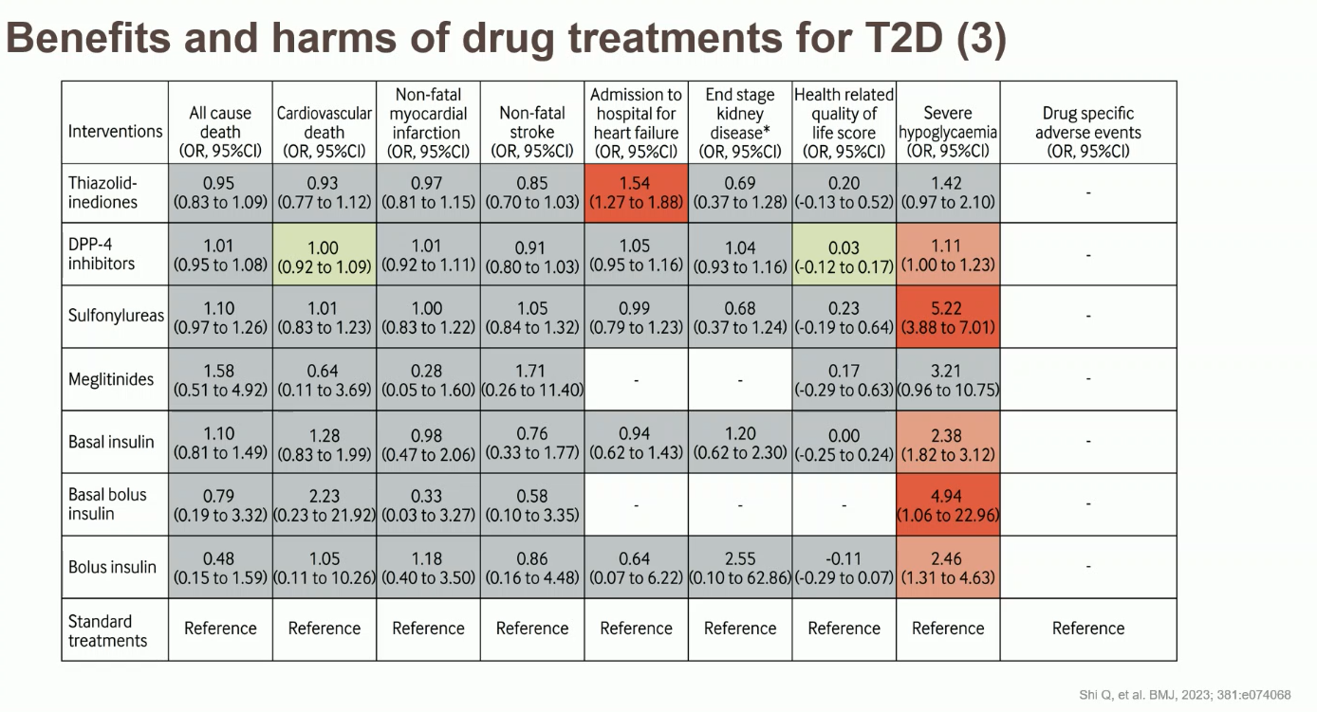
Notes:
Et pr ces médicament qui sont couramment utilisé et nont pas démontré une efficacité sur la prevention CV VX et rénal tel que thiazoli qui augmente le risq D H pr IC,SU augmente la mortalité cx vx faible certitude et diminue l infection urinaire faible certitude.Il en va de même pourSU, avec, lesschéma insulinique différent, bolusl'insuline, et la norme desoins, a toujours été la référence traitement.Et ces rapports de cotes, affichésavec des certitudes différentes traduits en, événements pour 1 000 patients dans les 5années.Combien de patients souffrent donc dun effet indésirable spécifique à un médicament dans 5 ans

Slide 17
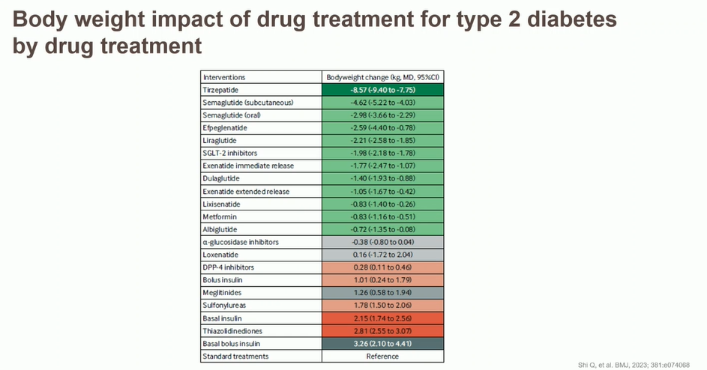
Notes:
impact sur le poids pour le traitement DT2, parles différentes approches thérapeutiques.Tirzepatide ici, ayant la réduction pondérale la plus élevé,semaglutide.Vous voyez ici les autres, les inhibiteurs du SGLT 2, mais aussila metformine,.

Slide 18
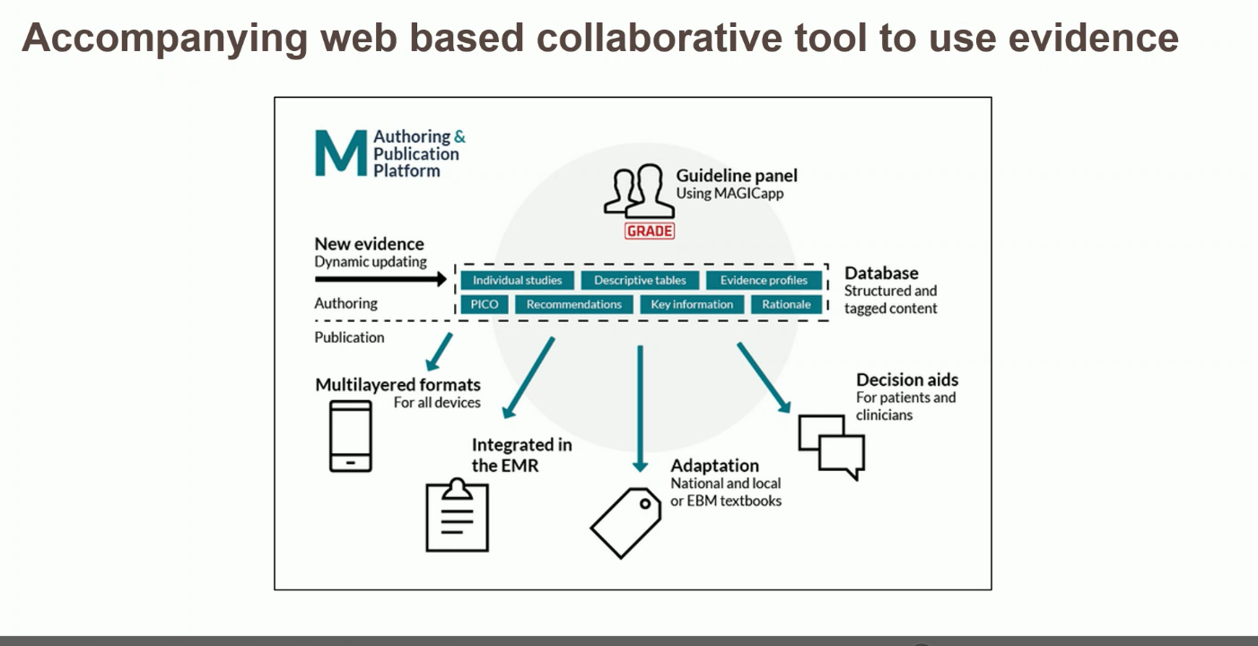
Notes:
ces méta-analyses de réseaux affichée avec une base de données Magic App assez sophistiquée,qui comprend toutes les données,, quia également des éléments différents comme vous pouvez voir ici.Des études individuelles sont incluses.Les questions PICO sont créées.C'est un élément important.Et puis, aussi, des preuvessont créés.Vous voyez ici, c'est tout un,un processus intense basé sur un logiciel,Ce qui conduit à ces réseaux, métal'analyse.Dans ce cas, l'Université McMasterà Toronto A été un partenaire pour faireégalement les systèmes de notation.

Slide 19
Messages clés
Les CVOTS ont fourni une multitude de données initialement inattendues sur les bénéfices cardiovasculaires et rénaux des nouveaux médicaments contre le diabète, au-delà de leur capacité à réduire la glycémie.
Les essais sur les résultats cardiovasculaires ont initié un changement de paradigme dans la prise en charge actuelle du diabète de type 2
Les CVOTS mettent en évidence le potentiel des inhibiteurs du SGLT2 et des AR du GLP-1 pour améliorer conséquences cardiovasculaires et rénales chez les patients atteints de diabète de type 2.
Les bénéfices des inhibiteurs du SGLT2 ont été étendus à l'insuffisance cardiaque et aux maladies rénales chroniques
La contribution des CVOT en tant que nouvelles preuves pour la gestion du diabète marque une nouvelle ère en matière de normes de soins qui a trouvé sa place dans les principales lignes directrices cliniques

Slide 20


